Slide 1
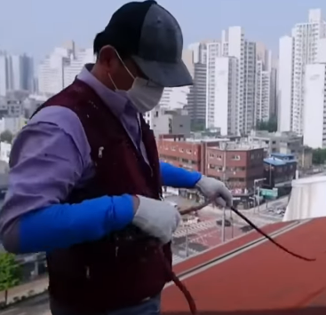
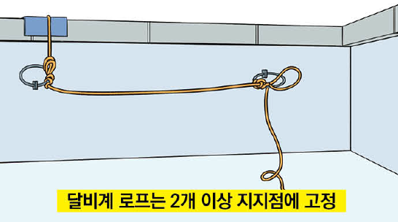
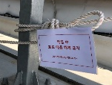
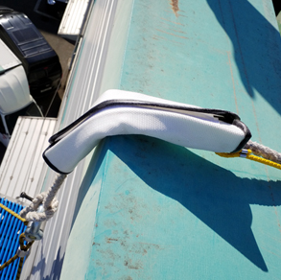
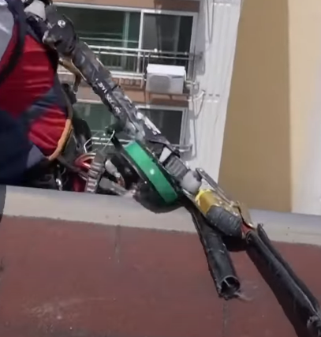
■ 중대 위험작업 Hold Point
No. | 중대 위험작업 | 확인 시점 | 구분 | Hold Point | Hold Point 촬영 예시
1-1 | 외벽 로프 (자체제어하강기) | 작업 前 (작업준비 中) | 로프 상태 | ▪ 로프 작업하중(22.9kN 이상(로프 인증서 확인) 및 로프 손상 여부 확인(부식 또는 과도하게 닳거나 손상, 변형된 부분 발견 시 폐기)
 |  | 작업발판 탑승 前 | 로프 결속 | ▪ 로프를 결속할 시설(청소용고리, 콘크리트/철골/철재 구조물)의 상태(고정상태, 강도, 부식여부 등)를 확인하고, 작업로프/생명로프를 각각 2개 지점에 매듭을 실시 ▪ 매듭 지점에는 제3자가 임의로 손을 대지 못하도록 자물쇠를 설치하거나 “작업중, 매듭해체 금지” 표지를 부착 ▪ 로프와 건물 벽체가 접하는 모서리에 로프 보호를 위한 로프보호대 설치
 |  |  | 추락방지대(로립) 체결 | ▪ 추락방지장치(아삽락 등) 설치방향이 적정한지 확인(아래 방향으로 순간적인 힘을 가해 흘러 내려가지 않는지 확인)하고, 추락방지장치(아삽락 등)를 생명로프에 체결한 상태에서 작업 시작
 |  | 현장특성반영
기본 중대위험작업 Hold Point
현장 특성을 반영하여 Hold Point추가 (필요하다 판단될 경우)
- 텍스트로 구체적으로 설명이 되어 있으면 사진 예시가 없어도 됨

Slide 2
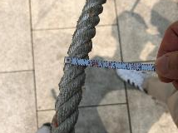
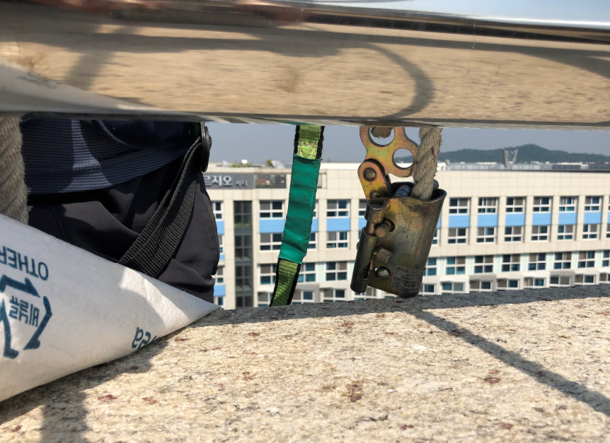
■ 중대 위험작업 Hold Point
No. | 중대 위험작업 | 확인 시점 | 구분 | Hold Point | Hold Point 촬영 예시
1-2 | 외벽 로프 (달비계) | 작업 前 (작업준비 中) | 로프 상태 | ▪ 로프 두께(작업로프 20mm 이상, 생명로프 16mm 이상) 및 로프 손상 여부 확인(부식 또는 과도하게 닳거나 손상, 변형된 부분 발견 시 폐기)
 |  | 작업발판 탑승 前 | 로프 결속 | ▪ 로프를 결속할 시설(청소용고리, 콘크리트/철골/철재 구조물)의 상태(고정상태, 강도, 부식여부 등)를 확인하고, 작업로프/생명로프를 각각 2개 지점에 매듭을 실시 ▪ 매듭 지점에는 제3자가 임의로 손을 대지 못하도록 자물쇠를 설치하거나 “작업중, 매듭해체 금지” 표지를 부착 ▪ 로프와 건물 벽체가 접하는 모서리에 로프 보호를 위한 로프보호대 설치
 |  |  | 추락방지대(로립) 체결 | ▪ 추락방지대(로립) 설치방향이 적정한지 확인(아래 방향으로 순간적인 힘을 가해 흘러 내려가지 않는지 확인)하고, 추락방지대(로립)를 생명로프에 체결한 상태에서 작업발판에 탑승
 |  | 현장특성반영

Slide 3
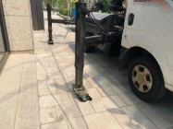
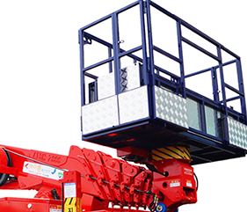
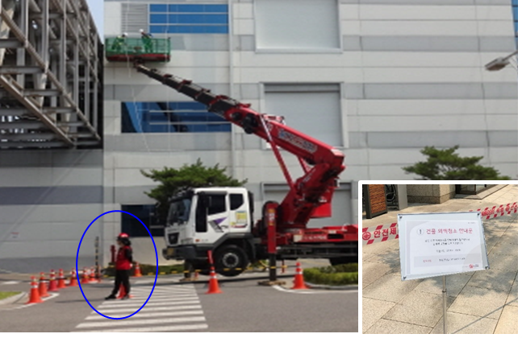
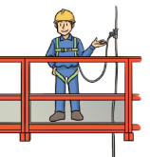

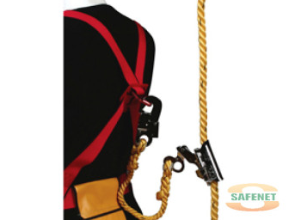
■ 중대 위험작업 Hold Point
No. | 중대 위험작업 | 확인 시점 | 구분 | Hold Point | Hold Point 촬영 예시
2-1 | 스카이 (고소작업차) | 작업준비 中 | 작업준비 | ▪ 차량 주변(아웃트리거 설치지점)이 평탄하고 견고한지 확인하고, 4개의 아웃트리거를 최대로 확장, 접지판이 모두 지면에 밀착되도록 설치 ▪ 작업대의 안전난간대 설치여부 확인 (작업 중 안전난간대 임의 해체 금지) ▪ 외부인이 접근하지 못하도록 안전구획(안전테이프, 라바콘 걸이대 등 활용)을 설치하고, 통제자(신호수)를 배치 ▪ 추락 예방 확인 - 건물 옥상 수직 생명줄 설치 및 추락 방지대 체결 확인 (불가시 스카이 작업대 혹은 붐대에 안전고리 체결)
 |  | 현장특성반영

Slide 4
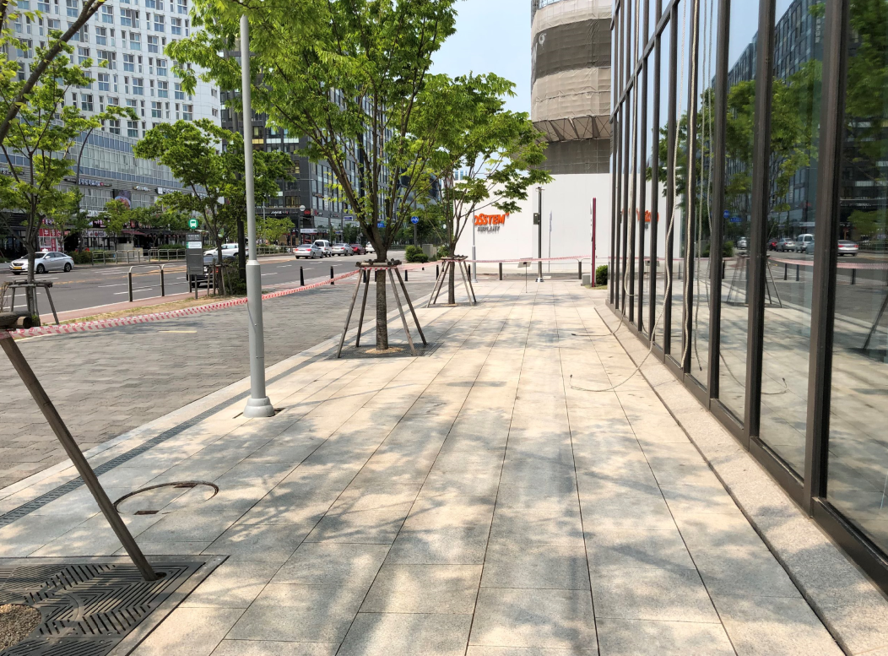
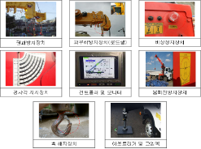
■ 중대 위험작업 Hold Point
No. | 중대 위험작업 | 확인 시점 | 구분 | Hold Point | Hold Point 촬영 예시
2-2 | 이동식 크레인 | 작업준비 中 | 작업준비 | ▪ 차량 주변(아웃트리거 설치지점)이 평탄하고 견고한지 확인하고, 4개의 아웃트리거를 최대로 확장, 접지판이 모두 지면에 밀착되도록 설치 ▪ 차량 이동 시 이동 동선 및 인양 작업 시 장해물(구조물, 전선 등) 사전 확인 ▪ 외부인이 접근하지 못하도록 안전구획(안전테이프, 라바콘 걸이대 등 활용)을 설치하고, 통제자(신호수)를 배치 ▪ 안전장치 설치 및 작동 상태 확인 - 권과방지장치, 과부하방지장치, 훅해지장치, 경사각 지시장치, 비상정지장치 ▪ 제어장치 설치 및 작동 상태 확인 - 컨트롤러 및 모니터, 붐회전방지장치, 역회전방지 브레이크
 |  | 현장특성반영

Slide 5
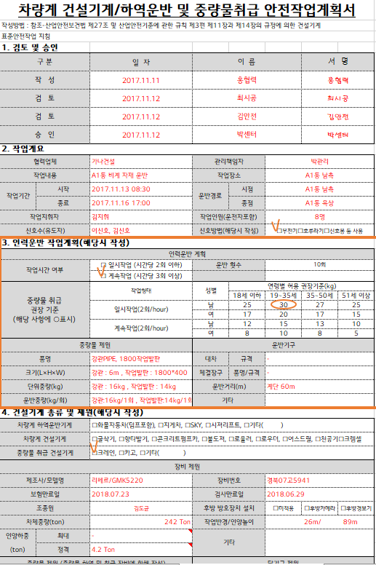
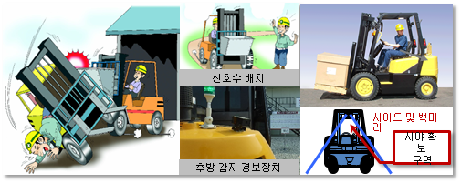


■ 중대 위험작업 Hold Point
No. | 중대 위험작업 | 확인 시점 | 구분 | Hold Point | Hold Point 촬영 예시
2-3 | 지게차 | 작업준비 中 | 작업준비 | ▪ 작업계획서는 작성 및 특별안전보건교육 실시 여부 확인 - 보험증, 등록증, 면허증, 중량물 취급 계획서 등 ▪ 관리감독자 작업 감독 및 전도방지 조치 여부 - 지반상태 및 경사로 확인 등 (내리막길 운전 시 후진 운행) ▪ 후진 경고음, 작업등, 경보기, 방향지시등, 와이퍼 등 정상작동 상태 ▪ 장비 상태 양호 여부 확인 - 권상용 체인 상태, 포크 및 연장포크 결속 상태, 타이어 마모 상태 ▪ 안전장치 설치 및 작동상태(벨울림) 등 확인 - 후방 감지기 등
 |  | 현장특성반영

Slide 6
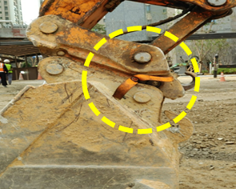
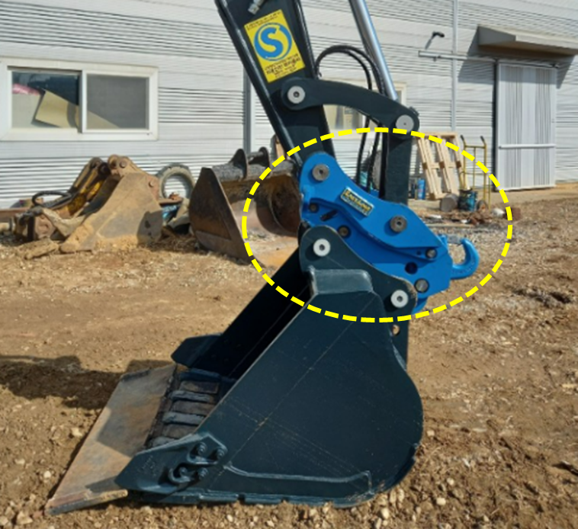
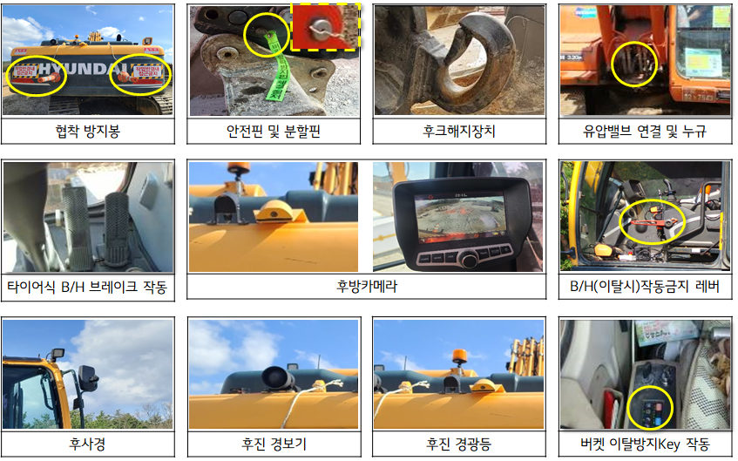
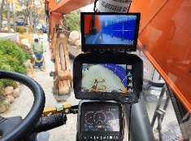
■ 중대 위험작업 Hold Point
No. | 중대 위험작업 | 확인 시점 | 구분 | Hold Point | Hold Point 촬영 예시
2-4 | 굴착기 | 작업준비 中 | 작업준비 | ▪ 유압식 버켓연결 커플러 안전핀 체결 여부 ▪ 백호우 사용 용도(굴착) 적정 여부 - 주 용도 외 사용 금지(근로자가 위험해질 우려가 없는 경우 제외) ▪ 안전장치 설치 및 작동상태 확인 - 후진 경고음, 작업등, 경보기, 방향지시등, 와이퍼 등 ▪ 제어장치 설치 및 작동상태 확인 - 유압장치, 브레이크, 클러치 및 운정장치 기능
 |  | 현장특성반영

Slide 7
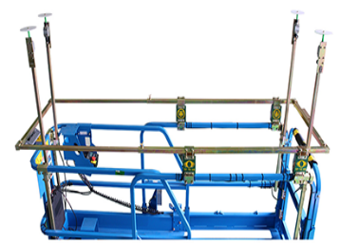
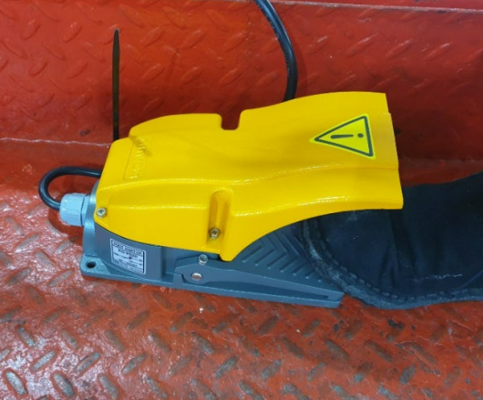
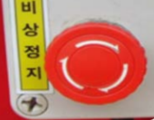
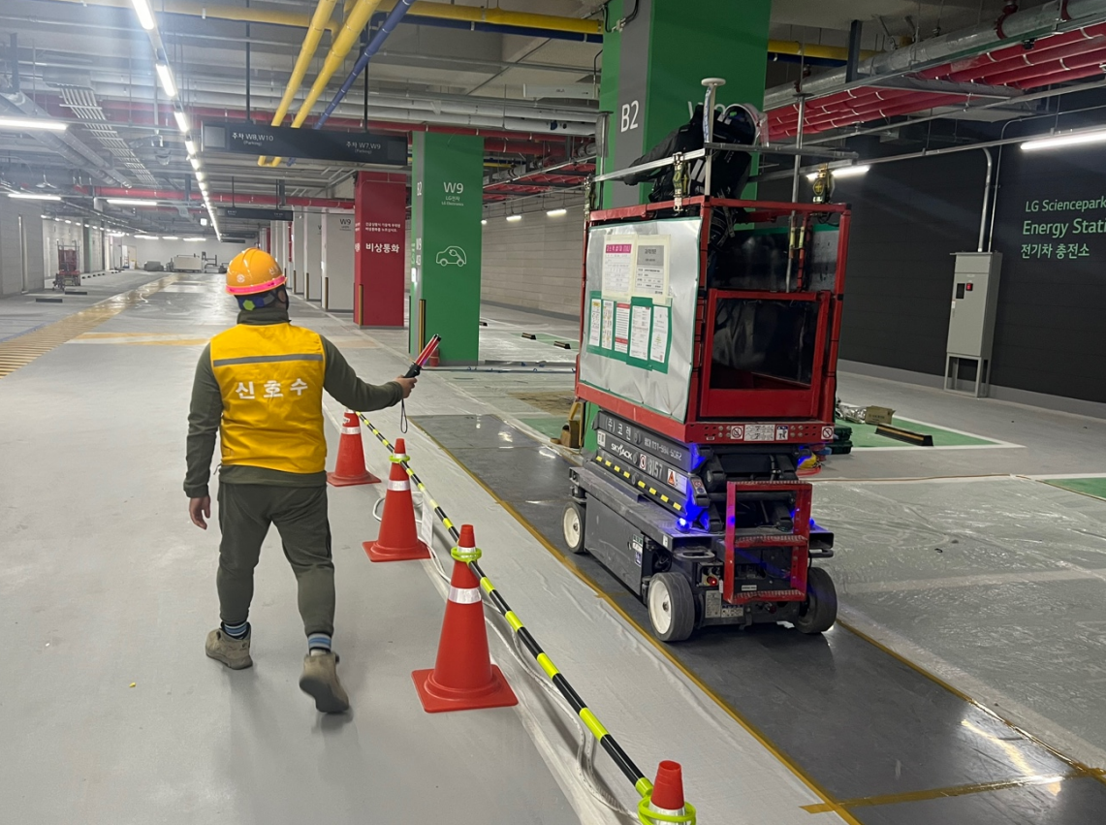
■ 중대 위험작업 Hold Point
No. | 중대 위험작업 | 확인 시점 | 구분 | Hold Point | Hold Point 촬영 예시
2-5 | 고소작업대 | 작업준비 中 | 작업준비 | ▪ 60cm이상 과상승방지봉 유지 여부 ▪ 고소작업대 풋스위치 덮개, 비상정지장치 설치 및 상태 양호 여부 ▪ 외부인이 접근하지 못하도록 안전구획(안전테이프, 라바콘 걸이대 등 활용)을 설치하고, 통제자(신호수)를 배치
 |  | 현장특성반영

Slide 8
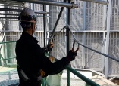
■ 중대 위험작업 Hold Point
No. | 중대 위험작업 | 확인 시점 | 구분 | Hold Point | Hold Point 촬영 예시
3 | 비계 | 작업준비 中 | 접근통제 및 보호구 확인 | ▪ 외부인이 접근하지 못하도록 안전구획(안전테이프, 라바콘 걸이대 등 활용)을 설치하고, 통제자(신호수)를 배치 ▪ 개인보호구 착용 상태 확인 - 안전모, 안전화, 각반, 전체식 안전대 등 | 안전구획 및 신호수 사진촬영
 |  | 작업 中 | 안전대 걸이시설 | ▪ 비계 조립·해체 中 작업자 추락방지를 위한 안전대 걸이시설(생명로프, 16mm 이상) 설치
 |  | 현장특성반영

Slide 9
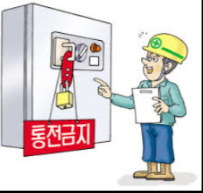
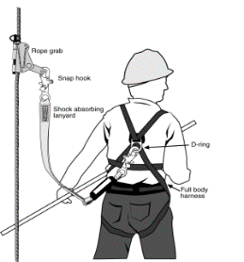
■ 중대 위험작업 Hold Point
No. | 중대 위험작업 | 확인 시점 | 구분 | Hold Point | Hold Point 촬영 예시
4 | 기계식 주차설비 | 작업 前 (작업준비 中) | Lock-out, Tag-out | ▪ 작업자 外 인원에 의한 주차설비 작동 금지를 위해 주전원 차단 및 조작판넬 잠금장치 설치(열쇠 별도보관) 및 조작금지 태그(작업내용, 작업일시, 담당자 연락처 등 기재) 부착
 |  | 작업 前 | 추락방지조치 | ▪ 주차설비 內 추락의 우려가 있는 지점에서 작업하는 경우 안전대 걸이시설을 설치(로프 또는 기존시설물 활용)하거나 주변의 시설/설비를 이용하여 안전대 Hook를 체결 후 작업
 |  | 현장특성반영

Slide 10
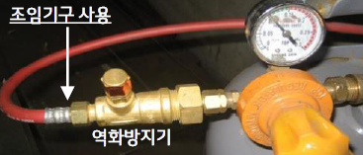
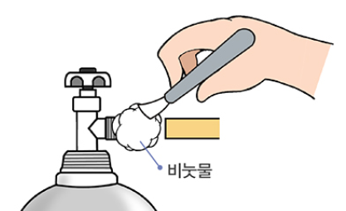
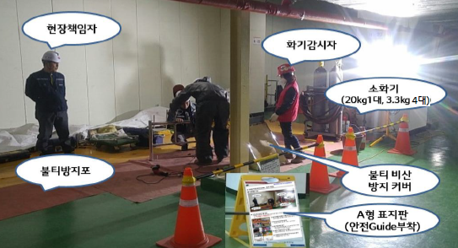
■ 중대 위험작업 Hold Point
No. | 중대 위험작업 | 확인 시점 | 구분 | Hold Point | Hold Point 촬영 예시
5-1 | 산소/알곤 용접·용단(절단)기 | 작업준비 中 | 화재예방 | ▪ LPG 역화방지기 설치(밸브 옆) 여부 확인 ▪ 작업 전 비눗물이나 가스누출 탐지제(보글체크) 등을 사용하여 가스 누설 검사 실시 ▪ 작업장 주변 소화기 및 불티비산 방지포 설치, 가연물 제거 확인
 |  |  | 질식 예방 | ▪ 작업장 내 환기 상태 및 환기 시설 설치 상태 확인 | 환기 상태 확인이 가능한 작업장 사진
 |  | 현장특성반영

Slide 11
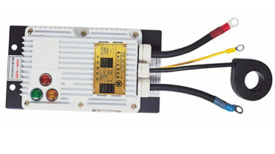
■ 중대 위험작업 Hold Point
No. | 중대 위험작업 | 확인 시점 | 구분 | Hold Point | Hold Point 촬영 예시
5-2 | 아크 용접·용단(절단)기 | 작업준비 中 | 화재예방 | ▪ 작업장 주변 소화기 및 불티비산 방지포 설치, 가연물 제거 확인
 |  |  | 질식 예방 (알곤 작업 限) | ▪ 작업장 내 환기 상태 및 환기 시설 설치 상태 확인 | 환기 상태 확인이 가능한 작업장 사진
 |  | 작업 中 | 감전예방 | ▪ 용접기 전격방지기 설치 여부 확인
 |  | 현장특성반영

Slide 12
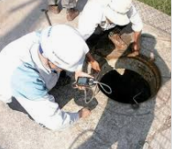
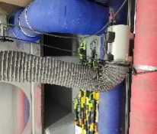
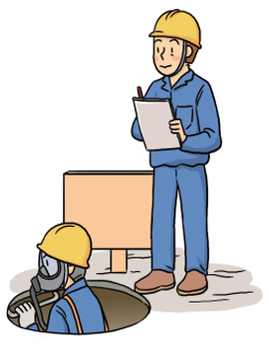
■ 중대 위험작업 Hold Point
No. | 중대 위험작업 | 확인 시점 | 구분 | Hold Point | Hold Point 촬영 예시
6 | 밀폐공간 (물탱크, 정화조 등) | 작업 前 (작업을 개시하기 전), 휴식 등으로 전원 철수 후 해당 공간재투입시, 밀폐작업 중 두통, 메스꺼움 등 신체 변화 감지 시 | 가스농도 측정 및 환기 등 | ▪ 밀폐공간 內 가스농도 측정 (산소, 황화수소, 일산화탄소 등) - 산소(18~23.5%), 황화수소(10ppm미만), 일산화탄소(30ppm미만), 이산화탄소(1.5% 미만), 가연성가스(10% 미만) ▪ 밀폐공간 환기 : 작업을 시작하기 전과 작업 중에는 적정공기 상태가 유지되도록 배풍기를 이용하여 환기 실시 - 밀폐작업 前 : 15분 이상 급기 - 밀폐작업 中 : 작업종료 시 까지 지속적 환기 ▪ 밀폐공간 외부에 감시인 배치 - 밀폐공간 외부에 배치하여, 밀폐공간(물탱크/정화조) 출입인원(성명, 인원수) 및 출입시간, 농도측정 결과 기록관리, 무전기 등을 활용하여 밀폐공간 작업자와 감시인 간의 연락 유지 (작업 중 특이사항 유무 상시 감시)
 |  | 현장특성반영

Slide 13
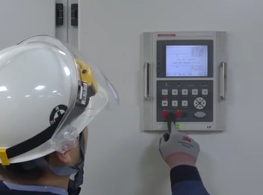
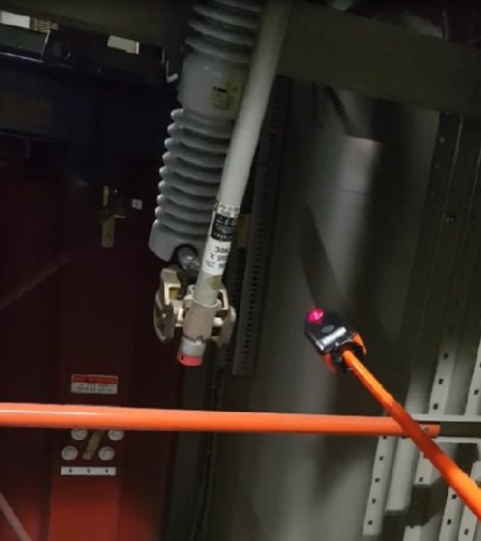
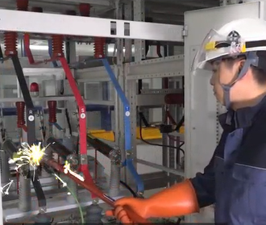
■ 중대 위험작업 Hold Point
No. | 중대 위험작업 | 확인 시점 | 구분 | Hold Point | Hold Point 촬영 예시
7 | 수변전설비 | 작업준비 中 | 작업준비 | ▪ 작업구역 차단기 차단 - 작업구역 차단기를 순차적으로 차단(2차측 → 작업구역 → 1차측) ▪ 활선여부 확인 - 특고압검전기(전압에 맞는 검진기 사용)를 활용하여 각상에 비접촉으로 활선여부를 확인 (활선 시 점등 및 경보음 발생) ▪ 방전 작업 - DS봉 또는 방전봉의 접지선측을 접지단자에 확실하게 고정 - DS봉을 L1, L2, L3 각 상 노출 도전부에 접촉시켜 잔류전하를 방전
 |  | 현장특성반영

Slide 14
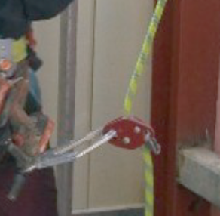
■ 중대 위험작업 Hold Point
No. | 중대 위험작업 | 확인 시점 | 구분 | Hold Point | Hold Point 촬영 예시
8 | 승강기 | 작업 前 | 추락방지조치 | ▪ 추락위험이 있는 곳(높이 2m 이상)에는 추락방지 조치를 실시 - 안전난간대, 안전대 걸이 시설(수직 구명줄 등), 개구부 덮개 등
 |  | 현장특성반영

Slide 15
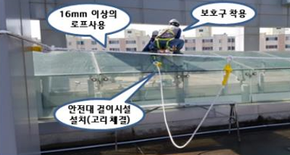
■ 중대 위험작업 Hold Point
No. | 중대 위험작업 | 확인 시점 | 구분 | Hold Point | Hold Point 촬영 예시
9 | 고소작업 (4m 이상) | 작업 前 | 작업준비 | ▪ 추락사고 예방을 위한 안전벨트 걸이시설 설치 여부 확인 - 주변에 안전벨트 고리를 체결할 수 있는 시설물이 있는 경우 해당 시설물에 고리 체결
 |  | 현장특성반영

